Slide 1

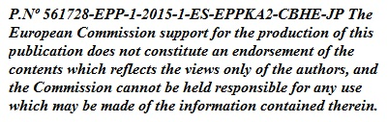
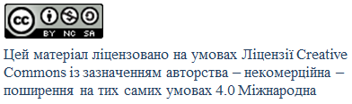
Kyiv National University of Construction and Architecture
      Лекція 4.
      Графіка та дизайн персонажів.
      Звук та геймплей в комп’ютерній грі
Олександр Кучанський
к.т.н., доц. кафедри кібернетичної безпеки та комп’ютерної інженерії
kuczanski@gmail.com
B.1. Теорія комп'ютерних ігор (сюжет та дизайн, проектування, підтримка та просування)
Дисципліна «Технології проектування комп’ютерних ігор: Game design & development»
561728-EPP-1-2015-1-ES-EPPKA2-CBHE-JP

Slide 2
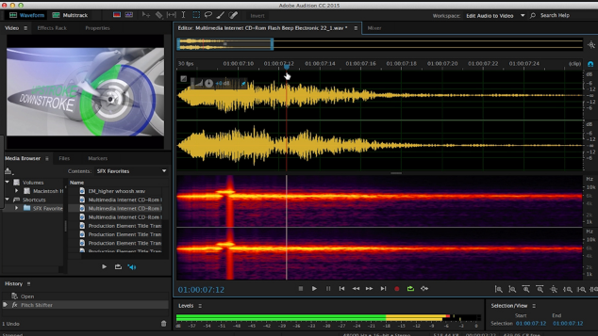
      Звуковий дизайн
      Звуковий дизайн - вид дизайнерської роботи з моделювання
      та створення звукових просторів і спеціальних звукових
      ефектів для екранних та мультимедійних проектів
Звук у сучасних відео-графічних проектах перетворюється в потужний експресивний засіб, невід'ємний елемент гри, естетичний феномен, що вимагає особливого наукового і теоретичного розгляду.
Notes:
Не так давно, 10-20 років тому звукове супроводження для відеоігор представляло собою лише коротке попискування, яке роздавалося з динаміків, вбудованих в ігрову приставку. В останнє десятиліття музика, оформлена у відеоіграх кардмнально змінилася. Музичне супроводження для ігор тепер записується великими симфонічними оркестрами, з дирижёрами світового рівня. Музика та звукові ефекти створюються за допомогою високоякісних синтезаторів. Голосами ігрових персонажів звучать всесвітньо відомі артисти та поп-зірки.
Розробка звукового дизайну та інтеграція аудіо в програму відеоіграми вже не є лише технічним процесом програмування машинного коду і по праву становлять творчу композиційну роботу по створенню художніх акустичних віртуальних просторів з розвиненою звуковою драматургією, оригінальним звуковим рішенням, вишуканими тембрами. Звук у сучасних відео-графічних проектах перетворюється в потужний експресивний засіб, невід'ємний елемент гри, естетичний феномен, що вимагає особливого наукового і теоретичного розгляду.
Звукове оформлення, звуковий дизайн - вид дизайнерської роботи з моделювання та створення звукових зон і спеціальних звукових ефектів для екранних та мультимедійних проектів.

Slide 3
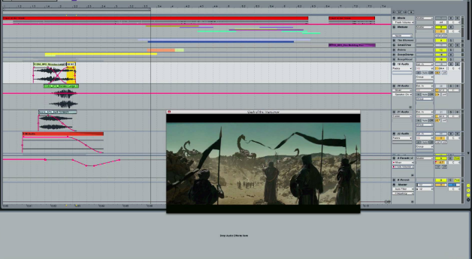
      Геймплей
      Геймплей (англ. Gameplay) - ігровий процес з точки зору гравця.
      Цей процес включає в себе різні аспекти відеоігри, в тому числі
      і технічні (внутрішньоігрова механіка, сукупність певних методів
      взаємодії гри з гравцем і ін.).
Звук - штучна конструкція, що складається зі звукових елементів (музика, мова), які відтворюються під час роботи програми відеогри і пов'язані з особливостями "геймплея" гри.
Notes:
Як відомо, термін "звук" відображає два різних, але взаємопов'язаних поняття: звук як фізичне явище і звук як суб'єктивне сприйняття і інтерпретація звукових хвиль людиною. У широкому значенні слова - це пружні хвилі, що поширюються в природному середовищі (повітря, вода, тверде тіло) і створюють в ній механічні коливання; у вузькому сенсі - суб'єктивне сприйняття цих коливань спеціальними органами почуттів людини (або тварин). І навіть якщо користувач виявляється здатним виконувати будь-які дії в середовищі, згенерованого комп'ютерною технікою, звуки цього віртуального середовища - "ігровий звук" - залишаться частиною об'єктивної реальності, що відтворюється через динаміки (навушники) і досягають вух за допомогою акустичних хвиль. Тому, обговорюючи специфіку ігрового звуку, ми будемо говорити про нього як про штучну конструкцію, що складається зі звукових елементів (музика, звукошумові компоненти, мова), які відтворюються під час роботи програми відеоігри і пов'язані з особливостями "геймплея" гри.
Геймплей (англ. Gameplay) - ігровий процес з точки зору гравця. Цей процес включає в себе різні аспекти відеоігри, в тому числі і технічні (внутрішньоігрова механіка, сукупність певних методів взаємодії гри з гравцем і ін.). Поняття геймплей зазвичай використовується при аналізі отриманих відчуттів в ході проходження гри, під впливом таких чинників, як графіка, звук і сюжет.

Slide 4
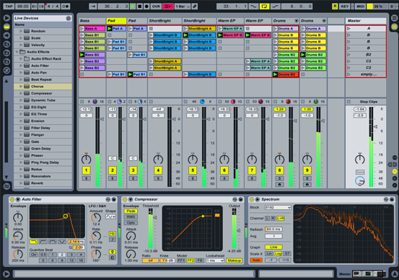
      Репродукція і репрезентація
      Аудіо (лат. Audio - "чую") - технічний термін, що означає не
      власне звук (те, як людина сприймає звук), а уявлення звуку в
      вигляді масиву даних, записаних на звуковому носії (CD, DVD).
Автоматично оцифрований звук набуває якості репродукції. Звукозапис як репродукція не має на увазі ніякої творчої участі людини в процесі фіксації звуку.
Звук як репрезентація (лат. Repraesetatio - представленість, зображення), навпаки, завжди несе в собі відбиток діяльності людини, що здійснює запис.
Notes:
Для розуміння специфіки ігрового звуку важливим є ще одне поняття - "аудіо".
Аудіо (лат. Audio - "чую") - технічний термін, що означає не власне звук (те, як людина сприймає звук), а уявлення звуку в вигляді масиву даних, записаних на звуковому носії (CD, DVD та інше). Використання терміну доречно в тому випадку, якщо обговорюються технологічні якості ігрового звуку.
Сучасні відеоігри працюють з цифровим багатоканальним аудіо. Автоматично оцифрований (записаний) звук набуває якості репродукції. Звукозапис як репродукція не має на увазі ніякої творчої участі людини в процесі фіксації звуку і оцифровки (за винятком підключення обладнання і включення кнопки запису на рекордері). Звук фіксується виключно як документ. Будь-яка людина може записати концерт улюбленого виконавця на диктофон і отримати звуковий документ-репродукцію, неупереджено зафіксовану на аудіоносії звукову інформацію.
Звук як репрезентація (лат. Repraesetatio - представленість, зображення, відображення одного в іншому або на інше), навпаки, завжди несе в собі відбиток діяльності людини, що здійснює запис. Велика частина існуючих музичних звукозаписів є звуковими репрезентаціями, так як вони були записані за безпосередньої участі звукорежисерів і продюсерів звуку, які здійснювали вирішальний вплив на характер фінального звучання.
Якщо звук, зафіксований на цифровий або аналоговий носій (плівка, компакт-диск, жорсткий-диск та інше), може мати якість як репродукції, так і репрезентації, то весь ігровий звук репрезентативний за своєю суттю. Весь звук у відеоіграх додається до зображення штучно, спеціально монтується і включається в програмний код відеогри, щоб працювати спільно з візуальними образами, об'єктами, текстурами і графікою. Втім, у віртуальному світі відеогри звук як репрезентація виявляється не таким істотним, як це має місце в індустрії музичної звукозапису. Гравцям не настільки важливо прислухатися до тонкощей мікшування та обробки аудіо, скільки відчувати, що звук допомагає їм у виконанні ігрових дій і при цьому створює достатній ступінь реалістичності, щоб вони відчували заглибленість в віртуальний світ відеогри.

Slide 5
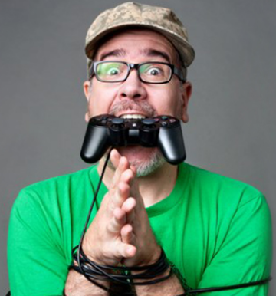
      Симуляція
      "Симуляція" ігрового звуку полягає в тому, що користувач,
      керуючи грою, власними діями визначає порядок відтворення
      ігрових звуків, їх акустичні якості, їх поєднання в грі, баланс
      звучання та інше.
Симуляція (лат. Simulatio - удавання, обман) - поняття в кібернетиці, що означає моделювання та імітацію реальності.
«Відмінність між традиційними мистецтвами і відеоіграми визначається так як відмінність між репрезентацією і симуляцією».
Frasca G. Simulation versus Narrative: Introduction to Ludology // The Video Game Theory Reader / ed. by M. J. P. Wolf and B. Perron. N. Y.: Routledge, 2003. P. 221-236.
Gonzalo Frasca
Notes:
Звук у багатьох відеоіграх стає симуляцією реальності. Спільно з екранним зображенням звук імітує процеси реальності, створюючи для користувача ілюзію "реальності" віртуального світу, яким гравцеві треба керувати, а не тільки споглядати і слухати. "Симуляція" ігрового звуку полягає в тому, що користувач, керуючи грою, власними діями визначає порядок відтворення ігрових звуків, їх акустичні якості, їх поєднання в грі, баланс звучання та інше. Користувач, таким чином, сприймає не єдино записаний і зафіксований режисером звук (репрезентація), а відтворює "свій" звук відповідно до заданих дизайнерами алгоритмів роботи звуку в програмі відеоігри (симуляція).
Симуляція (лат. Simulatio - удавання, обман) - поняття в кібернетиці, що означає моделювання та імітацію реальності. Симулятор - програмні і апаратні засоби, що створюють враження дійсності, відображаючи частина реальних явищ і властивостей у віртуальному середовищі.
Один із впливових західних дослідників відеоігор Гонзало Фраска в своїй статті "Симуляція проти оповіді" визначає відмінність між традиційними мистецтвами і відеоіграми як відмінність між репрезентацією і симуляцією [7]. Репрезентація дає аудиторії заздалегідь створений набір знаків, розповідь або опис; автор має повний контроль над конкретними деталями твору. Симуляція - це система, що створює знаки в процесі роботи; її автор встановлює правила і закони, надаючи аудиторії частину контролю над твором. Симуляція, таким чином, розуміється не буквально (як "обман"), а як здатність системи (програми, комп'ютера та інше) демонструвати на екрані динамічні явища і процеси, а також можливість користувача-гравця своїми діями впливати на них.

Slide 6
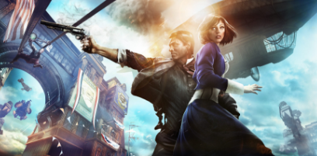
      Огляд Bioshock: Infinite
      Творці поставили перед собою завдання не тільки симулювати
      реальність (стилізований фантастичний світ літаючого міста
      Коламбія), а й передати внутрішній світ персонажей гри, характер яких змінюється в процесі геймплея.
      Симуляція "реальних" людських емоцій, зміна яких відбувається
      залежно від дій гравця - багато в чому стала здійсненною завдяки
      унікальній роботі зі звуком,
      зокрема з голосовими
      фрагментами і шумами.
Notes:
У комп'ютерній грі Bioshock: Infinite, що розробляється американо-австралійської студією Irrational Games (вихід 2013 року) творці поставили перед собою завдання не стільки симулювати реальність (представлений стилізований фантастичний світ літаючого міста Коламбія), скільки передати внутрішній світ головного персонажа відеогри (Букер ДеУітт), характер якого змінюється в процесі геймплея. Завдання не з легких - симуляція "реальних" людських емоцій, зміна яких відбувається в залежності від дій гравця - багато в чому стала здійсненною завдяки унікальній роботі зі звуком, зокрема з голосовими фрагментами і шумами. Така симулятивна стратегія надає можливість гравцю не тільки зануритися в захоплюючий світ Коламбії, але і "дослідити" світ реальний, використовуючи віртуальний світ гри для самовираження.

Slide 7
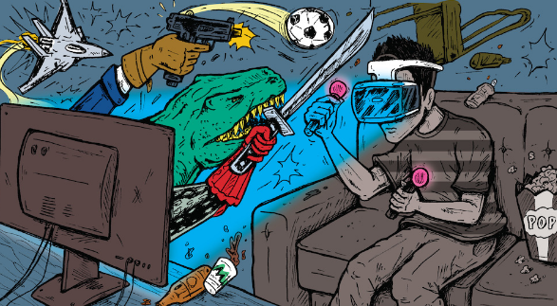
      Іммерсія
Іммерсія (англ. Immersion) - занурення. Поняття прийшло з лексикону комп'ютерних ігор, їм позначається ефект присутності - комплекс відчуттів людини, що знаходиться в штучно створеному тривимірному світі, в якому вона може змінювати точку огляду, наближати і видаляти об'єкти і т. п.
Notes:
На функціонування звуку в відеоіграх впливає подвійність, властива всім віртуальним ігровим світам: з одного боку, відеогра - засіб для розваги, утилітарний механізм, не більше ніж набір озвучених, керованих користувачем текстур і картинок. З іншого боку, гра - це імітація реальності, і чим досконаліша гра, тим більше відчуття "присутності", достовірності досвіду і іммерсії вона викликає у користувача.
Іммерсія (англ. Immersion) - занурення. Поняття прийшло з лексикону комп'ютерних ігор, їм позначається ефект присутності - комплекс відчуттів людини, що знаходиться в штучно створеному тривимірному світі, в якому вона може змінювати точку огляду, наближати і видаляти об'єкти і т. п.
Психологічний механізм сприйняття процесу гри такий, що за час, проведений перед дисплеєм, користувач багаторазово переходить зі стану залученості в події віртуального світу в стан відсторонення від ігрового процесу (наприклад, він відволікається, щоб налаштувати параметри загального меню програми або випити чашечку кави). Звук в грі функціонує як один з найважливіших засобів, що сприяють цьому переходу, що супроводжують процес занурення в геймплей і вихід з нього. Звичайно, можна грати у відеоігри і без звуку, але тоді не відчути справжньої іммерсії, справжньої залученості в ігровий процес. "Імерсивні" відеоігри стають одним із критеріїв успішності ігрового продукту, привабливості його для користувачів-гравців. А для дослідника відеоігор може представляти інтерес оригінальність і різноманітність прийомів іммерсії.

Slide 8
      Огляд Dead Space
Ефект звукової іммерсії тут у всьому: в фонових музичних фрагментах, що нагнітають жах, в протяжних стогонах чудовиськ, клацання зубів і раптових криках монстрів
Notes:
Відеогра Dead Space (Visceral Games, 2008) по праву може вважатися однією з кращих і успішних багато в чому завдяки чудовому звуковому і музичному супроводу. Ефект звукової іммерсії тут у всьому: в фонових музичних фрагментах, що нагнітають жах, в протяжних стогонах чудовиськ, клацання зубів і раптових криках монстрів, у раптових моментах настання абсолютної тиші (коли гравцеві незрозуміло, чого очікувати далі). Лише один звук в Dead Space ніколи не залишає головного героя - звук його серцебиття. Він створює постійний "ефект присутності", не відпускаючи гравця ні на хвилину від захоплюючого і ефектного геймплея.

Slide 9

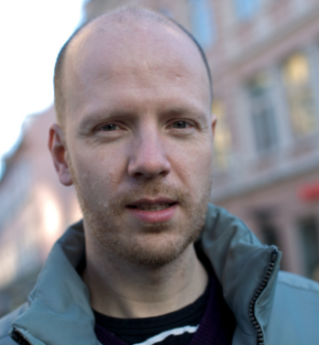
      Нарративізм і людологія
Нарратівісти розглядають комп'ютерні ігри як форму оповіді, яка продовжує традиції літератури і кіно.
Murray J. Hamlet on the Holodeck: The Future of Narrative in Cyberspace. Cambridge (MA): The MIT Press, 1998. 336 pp.
Ryan M.-L. Narrative as Virtual Reality: Immersion and Interactivity in Literature and Electronic Media. Baltimor: Johns Hopkins University Press, 2001. 399 pp.
Людологи розглядають гру як нову художню форму, що дозволяє автору доносити задум до аудиторії за допомогою відеоігрових виразних засобів, наприклад, за доп. ігрових правил.
Людологія - розділ наукового знання, присвячений аспектам, пов'язаним зі створенням і аналізом ігор.
Juul J. Games Telling Stories? (A Brief Note on Games and Narratives) // Game Studies. 2001. Vol. 1. Issue 1 (July).
Ryan M.-L.
Juul J.
Notes:
Використання звуку в відеоіграх багато в чому визначається специфічними особливостями самих ігор, їх жанром, сюжетом, ігровою дією. В даний час дослідження відеоігор ведеться за двома основними напрямками: наративної і людологічної. Нарратівісти розглядають комп'ютерні ігри як форму оповіді, яка продовжує традиції літератури і кіно.
Murray J. Hamlet on the Holodeck: The Future of Narrative in Cyberspace. Cambridge (MA): The MIT Press, 1998. 336 pp.
Ryan M.-L. Narrative as Virtual Reality: Immersion and Interactivity in Literature and Electronic Media. Baltimor: Johns Hopkins University Press, 2001. 399 pp.
Людологи розглядають гру як принципово нову художню форму, що дозволяє автору доносити свій задум до аудиторії за допомогою специфічних відеоігрових виразних засобів, наприклад, за допомогою системи ігрових правил.
Людологія - розділ наукового знання, присвячений аспектам, пов'язаним зі створенням і аналізом ігор.
Залежно від завдань дослідження розгляд ігрового звуку може здійснюватися як в контексті наративного аналізу сюжету відеоігрового проекту, так і з урахуванням людологічних теорій аналізу геймплею.
Juul J. Games Telling Stories? (A Brief Note on Games and Narratives) // Game Studies. 2001. Vol. 1. Issue 1 (July).

Slide 10
      Огляд Uncharted 2: Among Thieves (Naughty Dog, 2009)
Ефектні відеозаставки в грі Uncharted 2: Among Thieves розповідають про важливі деталі майбутнього геймплея, знайомлять з основними персонажами і передісторією подій. Звук тут стає важливою частиною ігрового оповідання.
Notes:
Ефектні відеозаставки (відеоролики) в грі Uncharted 2: Among Thieves (Naughty Dog, 2009) розповідають про важливі деталі майбутнього геймплея, знайомлять з основними ігровими персонажами і передісторією подій. Звук тут стає важливою частиною ігрового оповідання. Система ігрових правил вимагає від користувача досягти успіху під час боїв (підкати, удари в стрибку, заламування рук), брати участь в перестрілках і вирішувати дотепні загадки. У стрімкому, насиченому подіями геймплеї саме звуки дозволяють користувачам швидко орієнтуватися і виконувати вчасно всі необхідні дії.

Slide 11

      Рандомізація
Рандомизація (англ. Randomization - перемішування) має на увазі генерування або відбору (подій, об'єктів) таким чином, щоб кожна подія (об'єкт) мало рівну і залежну ймовірність бути відібраним.
Звук у відеогрі технічно не прив'язаний до якогось зображенню і може відтворюватися по-різному в залежності від конкретних обставин в ході геймплея.
Notes:
На відміну від кіно і телебачення, де звук використовується для передачі інформації, яка сприймається глядачем пасивно, в "автоматичному" режимі, звук у відеоіграх виконує активну функцію. Якщо кінофільм передбачає емоційний та інтелектуальний сприйняття екранної дії і розповіді з позиції спостерігача, то відеогра, навпаки, вимагає від користувача безпосередньої фізичної участі в процесі гри, власних дій людини і реакцій на дії комп'ютерної програми.
Послідовність відтворення звуків в кінофільмі фіксована, а в відеогрі звук рандомізірований (довільний). Звукова доріжка фільму завжди сприймається глядачем в тому вигляді, в якому вона була створена в процесі підготовки фільму, і порядок відтворення окремих елементів звукової доріжки не може бути змінений в процесі показу більшості фільмів. Звук у відеогрі технічно не прив'язаний до якогось зображенню і може відтворюватися по-різному в залежності від конкретних обставин в ході геймплея. Звукову подію (звуковий ефект, музична фраза, фонова звукова атмосфера) виникають в той момент, коли ця подія обумовлено діями людини, що грає в відеогру. Озвучування віртуального простору багато в чому визначається продуманою і оригінальною інтерактивною структурою ігрового аудіо, заданої розробниками. А аналіз технік і прийомів інтерактивного звуку - один із значущих методів роботи при дослідженні звуку в сучасних відеоіграх.
Рандомизація (англ. Randomization - перемішування) має на увазі генерування або відбору (подій, об'єктів) таким чином, щоб кожна подія (об'єкт) мало рівну і залежну ймовірність бути відібраним.

Slide 12
      Огляд Battlefield 3
Всі звуки пострілів зі зброї відповідають звукам пострілів з оригінального зразка зброї. Розробники гри записували звуки пострілів для всіх видів зброї на спеціальних полігонах з різних дистанцій, на різні мікрофони і з різними неалаштуваннями.
Notes:
У комп'ютерній грі Battlefield 3, розробленій шведською студією DICE і виданою американською компанією Electronic Arts в 2011 році, всі звуки пострілів зі зброї відповідають звукам пострілів з оригінального зразка зброї. Розробники гри записували звуки пострілів для всіх видів зброї на спеціальних полігонах з різних дистанцій, на різні мікрофони і з різними неалаштуваннями. Це робилося для того, щоб в процесі гри можна було інтерактивно відтворювати різноманітні поєднання звуків, роблячи геймплей більш реалістичним: орієнтуючись на звук, гравець може, наприклад, визначити дистанцію до танку або до суперника. Жодна інша відеогра не може похвалитися такою різноманітністю голосового супроводу. Для однієї тільки ситуації, коли загін втрачає бійця, передбачено понад триста інтерактивних варіантів вигуків ( "Нашого вбили!").

Slide 13
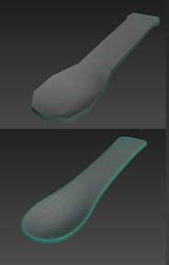

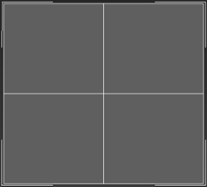
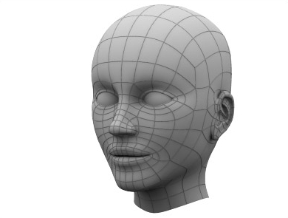
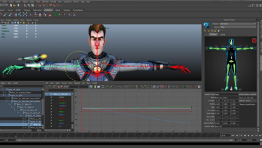
      Графіка
Полігон
Тесселяція
Згладжування
Notes:
Але, все ж, є і ті, хто смутно собі представляє, що криється під цією короткою абревіатурою. Стаття розрахована на тих, хто не має уявлення про комп'ютерну графіку. Також буде трохи екскурсу в історію комп'ютерної графіки (в наступних запланованих частинах).
Чому саме 3D? Як неважко здогадатися, мова йде про 3 Dimension, або про трьох вимірах. І не обов'язково при цьому, щоб і відображення було в 3D. Йдеться про спосіб побудови картинки. Традиційно малюють в 2D (по осях X і Y) - на папері, полотні, дереві і т.п. При цьому відображають якусь одну зі сторін предмета. Картинка сама по собі плоска. Але якщо ми хочемо отримати уявлення про всі сторони предмета, то необхідно намалювати кілька малюнків. Так надходять в традиційній мальованої анімації. Але, разом з тим, існує, (до речі, в СРСР була досить добре розвинена) т.зв. лялькова анімація. Один раз виготовлену ляльку знімають в необхідних позах і ракурсах, отримуючи серію «плоских картинок». 3D (до X і Y додається координата глибини Z) візуалізація - це ті ж «ляльки», тільки існуючі в цифровому вигляді. Іншими словами, в спеціальних програмах (Blender, 3ds Max, Maya, Cinema 4D і т.п.) створюється об'ємне зображення, наприклад авто.
Існує кілька способів моделювання, але найпопулярнішим є полігональне моделювання. Не рідко можна побачити в роликах про 3D або фантастичних фільмах як той чи інший об'єкт представляється у вигляді сітки. Це і є приклад полігонального моделювання. Суть його в тому, що поверхні представляються у вигляді простих геометричних двовимірних примітивів. У комп'ютерних іграх це трикутники, для інших цілей зазвичай використовують чотирикутники і фігури з великою кількістю кутів. Ці примітиви, з яких складається модель, називають полігонами. Але при створенні 3D об'єкта намагаються обійтися, як правило, чотирикутниками. При необхідності чотирикутники (полігони) без проблем перетворюються в трикутники при експорті в ігровий рушій, а при необхідності згладжування або тесселяции модель з чотирикутників виходить, як правило, без артефактів.
Що таке тесселяция? Якщо якийсь об'єкт представляється у вигляді полігонів (особливо органічні об'єкти, наприклад людина), то зрозуміло, що чим менше розмір полігонів, чим їх більше, тим ближчою може бути модель до оригіналу. На цьому заснований метод тесселяції: спочатку виготовляють наближення з невеликої кількості полігонів, потім застосовують операцію тесселяции, при цьому кожен полігон ділиться на 4 частини. Так ось, якщо полігон чотирикутний (а ще краще, близький до квадрату) то алгоритми тесселяции дають більш якісний і передбачуваний результат. Також операція згладжування, а це та ж тесселяція, тільки зі зміною кутів на більш тупі, при близьких до квадрату полігонах, дозволяє отримати хороший результат.

Slide 14
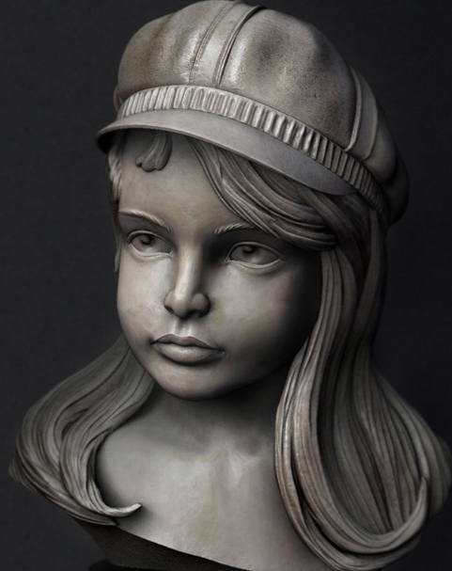
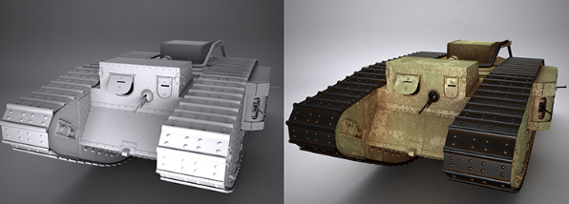
      Текстура
Текстура - це двовимірний малюнок який накладається на 3D модель. Текстура може бути процедурною - згенерованою за допомогою алгоритму, так і намальованою в графічному редакторі, або фотографією реального об'єкта.
Матеріал з точки зору 3D графіки - це якась математична модель, яка описує параметри поверхні.
Notes:
У реального об'єкта крім форми є ще і колір, щільність, що відображає здатність, і, можливо, запах. Останнє поки в 3D графіку не застосовується, а от все інше можна змоделювати. Додання моделі потрібного кольору і блиску називають текстуруванням, від слова текстура.
У загальному випадку текстура - це двовимірний малюнок який накладається на 3D модель. Текстура може бути як процедурною - згенерованою за допомогою алгоритму, так і намальована в графічному редакторі, або фотографією реального об'єкта. За допомогою текстури задається малюнок і колір моделі, але реальна поверхня має і іншими параметри: відбивну здатність, заломленням, рельєф і т.п. Всі ці параметри задаються у властивостях матеріалу. Тобто матеріал з точки зору 3D графіки - це якась математична модель, яка описує параметри поверхні. Наприклад, для води обов'язково необхідно вказати прозорість і здатність заломлення.
Перед «нанесенням» матеріалу на 3D модель необхідно створити її розгортку, тобто уявити все (кілька, одну) поверхні у вигляді проекції на площину. Це необхідно для того, щоб потім двовимірна текстура правильно «лягла» на модель.

Slide 15
      Етапи виготовлення 3D моделі
Отримання зображень референсу
Моделювання геометрії на основі референсу
Створення креслення
Малювання текстур або отримання їх іншим способом у вигляді файлів
Налаштування параметрів матеріалу (текстури, заломлення, відображення, прозорість)
Notes:
Таким чином виготовлення 3D моделі в загальному випадку складається з наступних стадій:
1. Отримання зображень референсу. Або малювання ескізами.
2. Моделювання геометрії на основі референсу.
3. Створення креслення.
4. Малювання текстур або отримання їх іншим способом у вигляді файлів.
5. Налаштування параметрів матеріалу (текстури, заломлення, відображення, прозорість).
Тепер 3D модель готова для візуалізації.
Перший і четвертий пункт можуть бути опущені якщо модель проста, але, як правило, хороших результатів без всіх 5 кроків не добитися.

Slide 16
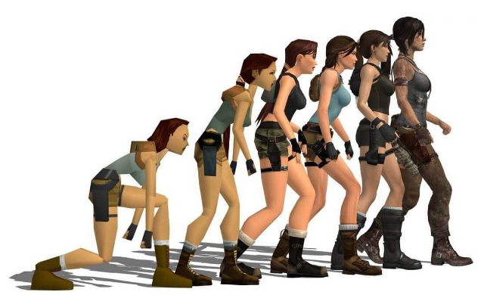
      Еволюція графіки
Notes:
Подивимося, як же змінювалась графіка протягом останніх 45 років.

Slide 17
Список літератури
Fullerton, T. Game Design Workshop: A Playcentric Approach to Creating Innovate Games [Text] / T. Fullerton. – A K Peters/CRC Press; 3 edition, 2014. – 535 p. – [Частина 2, розділи 9-11. ст. 248-346] О звуке в видеоиграх. Режим доступу - http://mediamusic-journal.com/Issues/1_4.html Популярно о компьютерной 3D графике. Режим доступу -https://habrahabr.ru/post/175285/ Эволюция в играх. Режим доступу - https://habrahabr.ru/company/mailru/blog/334876/

